Slide 1
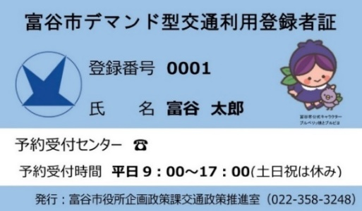
デマンド型交通運行実績等について
資料１-２
①デマンド型交通登録者一覧
対象区域 | 登録者内訳※ |  |  |  | 登録者 合計
 | 小学生 | 中学生以上 | 70歳以上 | 障害者
北部 | 0 | 3 | 13 | 2 | 18
東部 | 0 | 14 | 64 | 5 | 83
合計 | 0 | 17 | 77 | 7 | 101
▼デマンド型交通利用登録者証
※R7.3.31現在
見本
②令和6年度デマンド交通輸送実績
1

